Slide 1
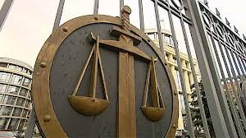
Деловая игра-Судебный уголовный процесс
Технологический
колледж № 21
Преподаватель: ГБОУ СПО ТК №21 (г. Москва)
Кузьминская А.В

Slide 2
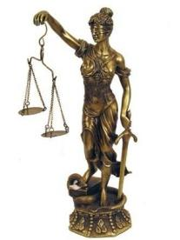
План занятия
(Деловая игра)
Деловая игра — метод имитации принятия решений
в различных ситуациях,
осуществляемый по заданным правилам группой людей или человеком
Организационный момент
2. Создание проблемной ситуации
3. Объяснение хода деловой игры
4. Усвоение новых знаний +и обобщение игры
5. Решение проблемной задачи игры
6. Самооценка ( результат работы)
7. Инструктаж дом. задания
Фемида - в древнегреческой мифологии богиня правосудия
(Фемиду всегда изображают с повязкой на глазах, как символ беспристрастия,
с рогом изобилия и весами.

Slide 3


Стадии уголовного процесса
Стадии — самостоятельные этапы уголовного процесса, которые связаны между собой общей целью уголовного судопроизводства и единством принципов уголовного процесса. Каждая стадия имеет свою цель, непосредственные задачи, субъектов, сроки, свое содержание, свои решения.
Подготовка к
Судебному заседанию
Возбуждение дела
Предварительное
расследование
Стадия 1
Стадия 2
Стадия 3
Судебное
разбирательство
Производство
Во 2-й инстанции
Стадия 6
Стадия 4
Стадия 5
Исполнение
приговора

Slide 4


Участники процесса
Суд
Нач. следственного отдела
Суд не относится ни к стороне обвинения, ни к стороне защиты.
Прокурор
Следователь
Частный обвинитель
Органы дознания
Обвинение
Гражданский
истец
Потерпевший
Представители потерпевшего
Курсивом выделены участники деловой игры

Slide 5

Участники процесса
Гражданский ответчик
Свидетели
Подсудимый
Защита
Подозреваемый
И
Обвиняемый
Защитник
Иные участники

Slide 6
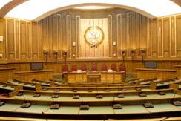
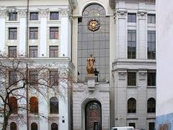
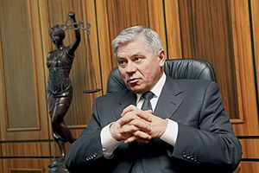

Функции участников
Суд
любой суд общей юрисдикции, рассматривающий уголовное дело по существу и выносящий решения, предусмотренные УПК РФ.
Зал заседаний Верховного суда РФ
Здание Верховного Суда РФ
ВС - является высшим судебным органом
Лебедев Вячеслав Михайлович –
судья, председатель Верховного Суда Российской Федерации

Slide 7
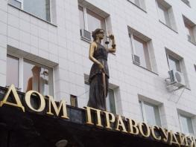
Суд
Помощник судьи
Секретарь
заседания
Помощник судьи оказывает помощь судье в подготовке и организации судебного процесса и не вправе выполнять функции по осуществлению правосудия
Судья
Секретарь судебного заседания ведет протокол судебного заседания
лицо, входящее в состав суда и осуществляющее правосудие
Законы, определяющие порядок уголовного судопроизводства описаны в УПК
(уголовно-процессуальном кодексе)

Slide 8
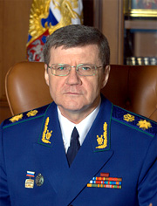
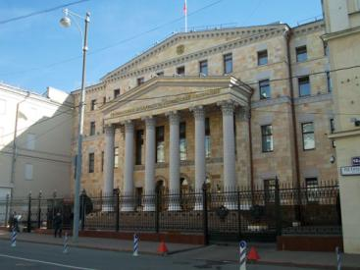

Функции участников
Прокурор
является должностным лицом, уполномоченным осуществлять от имени государства уголовное преследование, в том числе поддерживать гос. обвинение в суде и надзор за процессуальной деятельностью.
Генеральная Прокуратура РФ - единая федеральная централизованная система органов, осуществляющих от имени РФ надзор за соблюдением Конституции РФ и исполнением законов.
Чайка Юрий Яковлевич –
Генеральный прокурор РФ

Slide 9
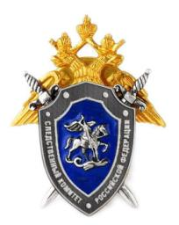
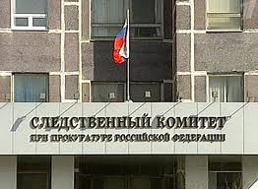
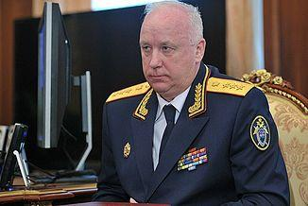
Функции участников
Следователь
должностное лицо, уполномоченное осуществлять предварительное следствие по уголовному делу, а также иные полномочия, предусмотренные УПК РФ.
следственный орган, образованный вместо Следственного комитета при прокуратуре РФ. Начал свою деятельность 15 января 2011 года
Бастрыкин Александр Иванович –
Председатель Следственного комитета РФ

Slide 10

Функции участников
Дознаватель
правомочное либо уполномоченное начальником органа дознания осуществлять предварительное расследование в форме дознания
Официальная эмблема Управления по организации дознания МВД России

Slide 11
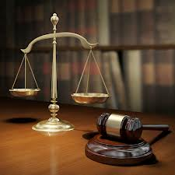
Функции участников
Потерпевший
является физическое лицо, которому преступлением причинен физический, имущественный, моральный вред, а также юридическое лицо в случае причинения преступлением вреда его имуществу и деловой репутации.
Весы - древний символ меры и справедливости.
На весах правосудия взвешиваются добро и зло, поступки.

Slide 12
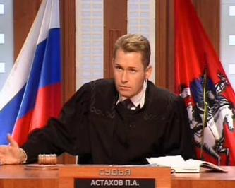
Функции участников
Адвокат
лицо, профессией которого является оказание квалифицированной юридической помощи, в том числе защита их интересов и прав в суде.
Астахов Павел Алексеевич - российский государственный деятель, адвокат, телеведущий, писатель. С 31 декабря 2009 года приостановил статус адвоката в связи с назначением на должность уполномоченного при президенте Российской Федерации по правам ребёнка.

Slide 13

Функции участников
Подсудимый
называется обвиняемый с момента, когда назначено судебное разбирательство по его делу
Федеральная служба исполнения наказаний
(сокращенное наименование - ФСИН России) является федеральным органом исполнительной власти, осуществляющим правоприменительные функции, функции по контролю и надзору в сфере исполнения уголовных наказаний в отношении осужденных

Slide 14
Понятия
Отвод в судебном процессе -это запрет на участие в процессе для какого-нибудь ранее представленного лица.( например: если участники процесса находятся в родстве, лично или косвенно заинтересованы в исходе)
Ходатайство-это просьба о выполнении каких-либо процессуальных действий, обращений; обжаловать в кассационную инстанцию любые действия суда, которые вы сочтете незаконными или несправедливыми; выступить в судебных прениях, если вы откажитесь от услуг вашего защитника; на последнее слово; обжаловать приговор суда.

Slide 15
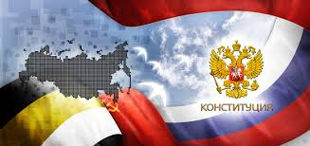

Раздел ПЕРВЫЙ
Глава 2. ПРАВА И СВОБОДЫ ЧЕЛОВЕКА И ГРАЖДАНИНА Статья 51
1. Никто не обязан свидетельствовать против себя самого, своего супруга и близких родственников, круг которых определяется федеральным законом.
2. Федеральным законом могут устанавливаться иные случаи освобождения от обязанности давать свидетельские показания.
высший нормативный правовой акт РФ. Принята народом 12 декабря 1993 года.

Slide 16
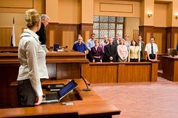
Присяжный заседатель
гражданин РФ, включенный в списки присяжных заседателей и призванный в установленном законом порядке к участию в осуществлении правосудия путем рассмотрения уголовных дел
Суд присяжных назначается по ходатайству обвиняемого по тяжким и особо тяжким преступлениям
Присяжные заседатели выбираются методом случайной выборки — при помощи компьютерной программы
Участие в судебном процессе в качестве присяжного заседателя является гражданским долгом.
Историческая справка: Жребий (юридический), универсальное средство распределения благ, тягот, общественных должностей и др. Жребий был непременным элементом процессуального права на Руси. В дореволюционной России жребий использовался в избирательном праве (например, ст. 17 Положения о выборах в Государственную думу от 11 декабря 1905), при назначении коллегии присяжных заседателей и т. п.

Slide 17
« Если ты хочешь быть беспристрастным судьей, смотри не на обвинителя или обвиняемого, а на самое дело. »
Технологический
колледж № 21
Высказывание: Эпиктет- древнегреческий философ

